Slide 1
Частное облачное хранилище.
Назолин Иван Андреевич
10Л класс
Руководитель:
Сесин Анатолий Андреевич

Slide 2
Цели и задачи.
Цель работы. | Задачи проекта
Целью работы является создания сервиса частного облачного хранилища и получение к нему доступа за пределами локальной сети. | Создание серверной части для сайта на Flask. Реализация системы аутентификации. 2.1 Использование хеширования паролей с помощью hashlib и hmac. 2.2 Создание формы аутентификации 2.3 Использования механизма временных сессий. 3. Реализация функций работы с файлами. 3.1 Поиск файлов и папок в выбранной директории. 3.2 Сжатие директорий в архив в случае их пересылки.

Slide 3
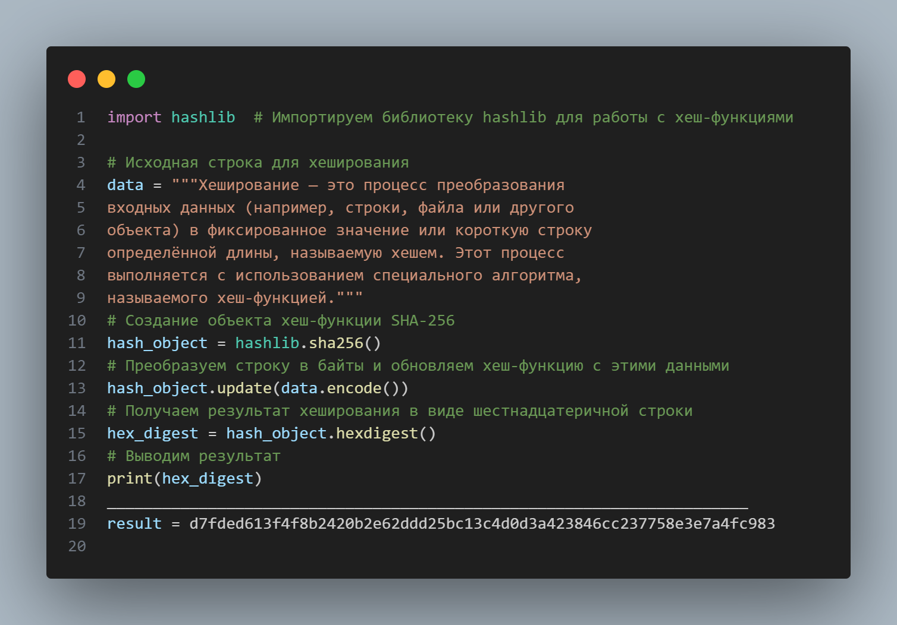
Хеширование данных.
Хеширование — это процесс преобразования входных данных (например, строки, файла или другого объекта) в фиксированное значение или короткую строку определённой длины, называемую хешем. Этот процесс выполняется с использованием специального алгоритма, называемого хеш-функцией.

Slide 4
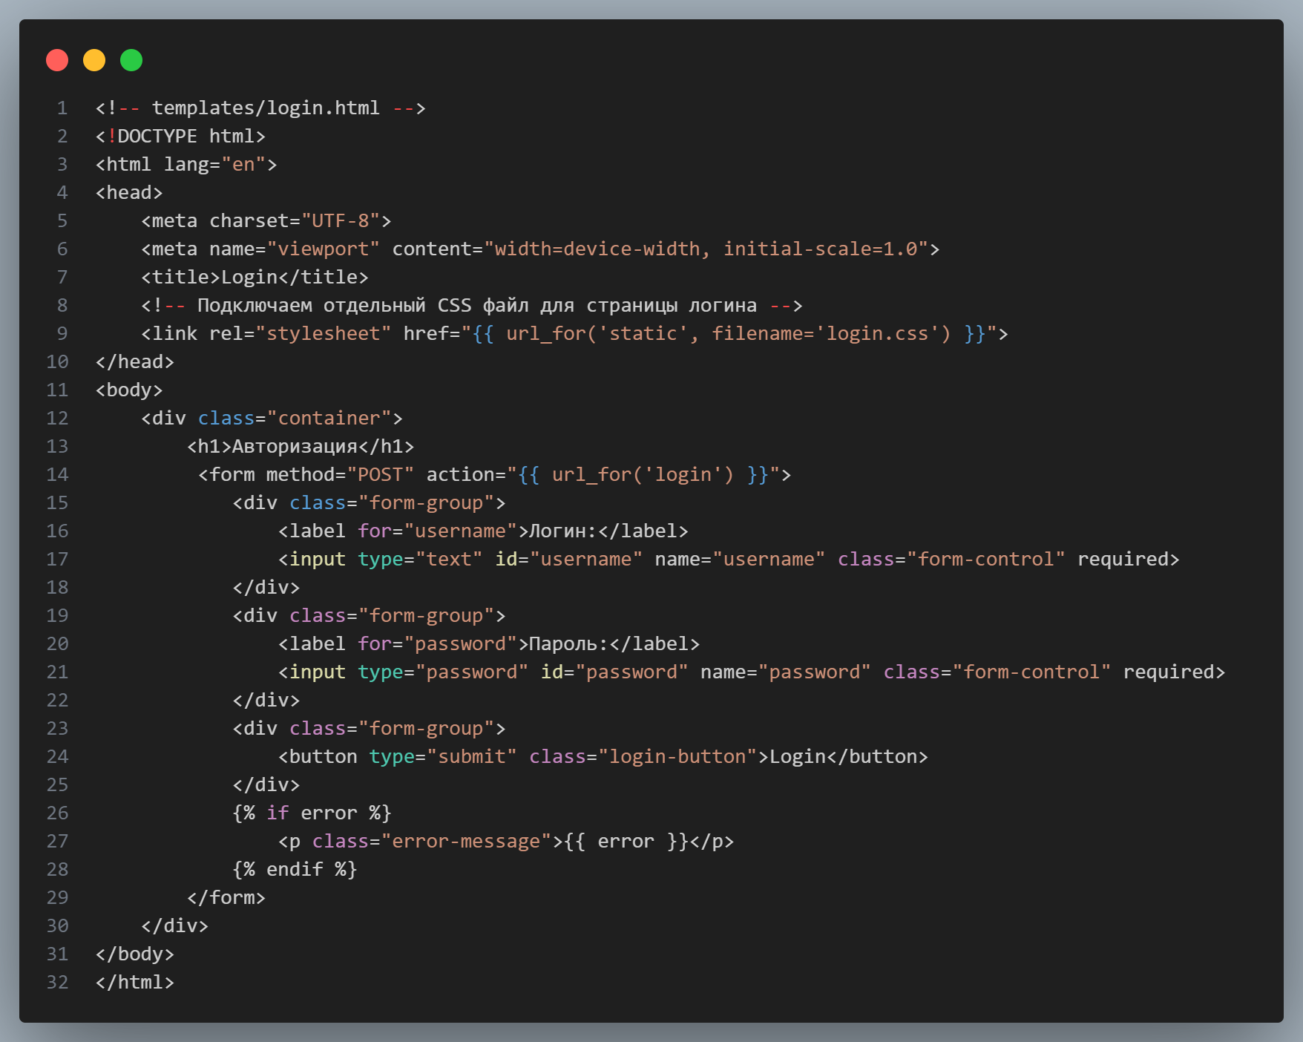
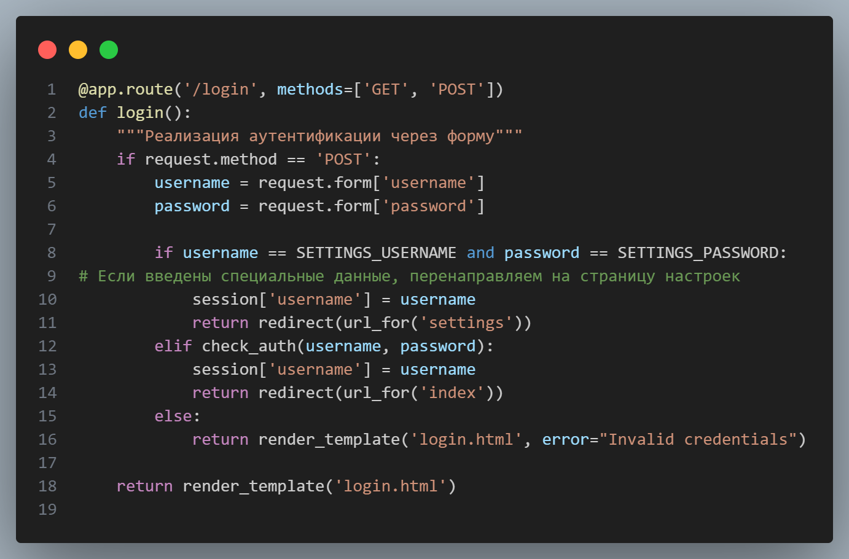
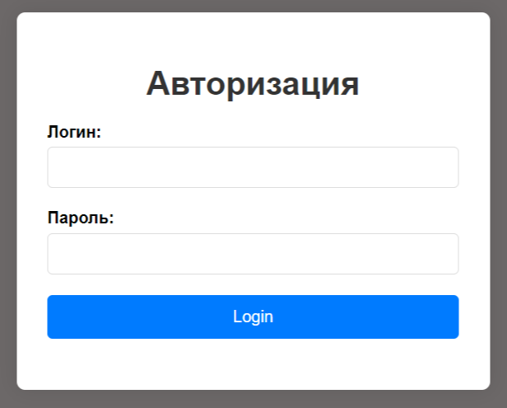
Система аутентификации
Система аутентификации — это процесс проверки подлинности пользователя, который позволяет удостовериться, что он является тем, за кого себя выдаёт. Основной задачей аутентификации является подтверждение, что человек или система, пытающаяся получить доступ к ресурсу, действительно имеет право на этот доступ.

Slide 5
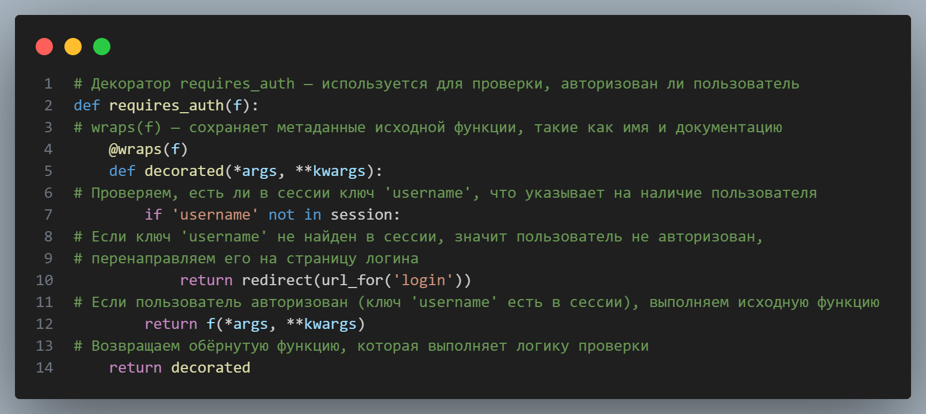
Система временных сессий
Сессии — это механизм хранения данных, который позволяет сохранять информацию о пользователе или о текущем сеансе взаимодействия между клиентом и сервером на протяжении нескольких запросов.

Slide 6
Работа с файлами.
В проекте рассмотрено несколько аспектов работы с файлами это:
Загрузка файла
Скачивание файла
Создание папки
Архивация
Далее

Slide 7
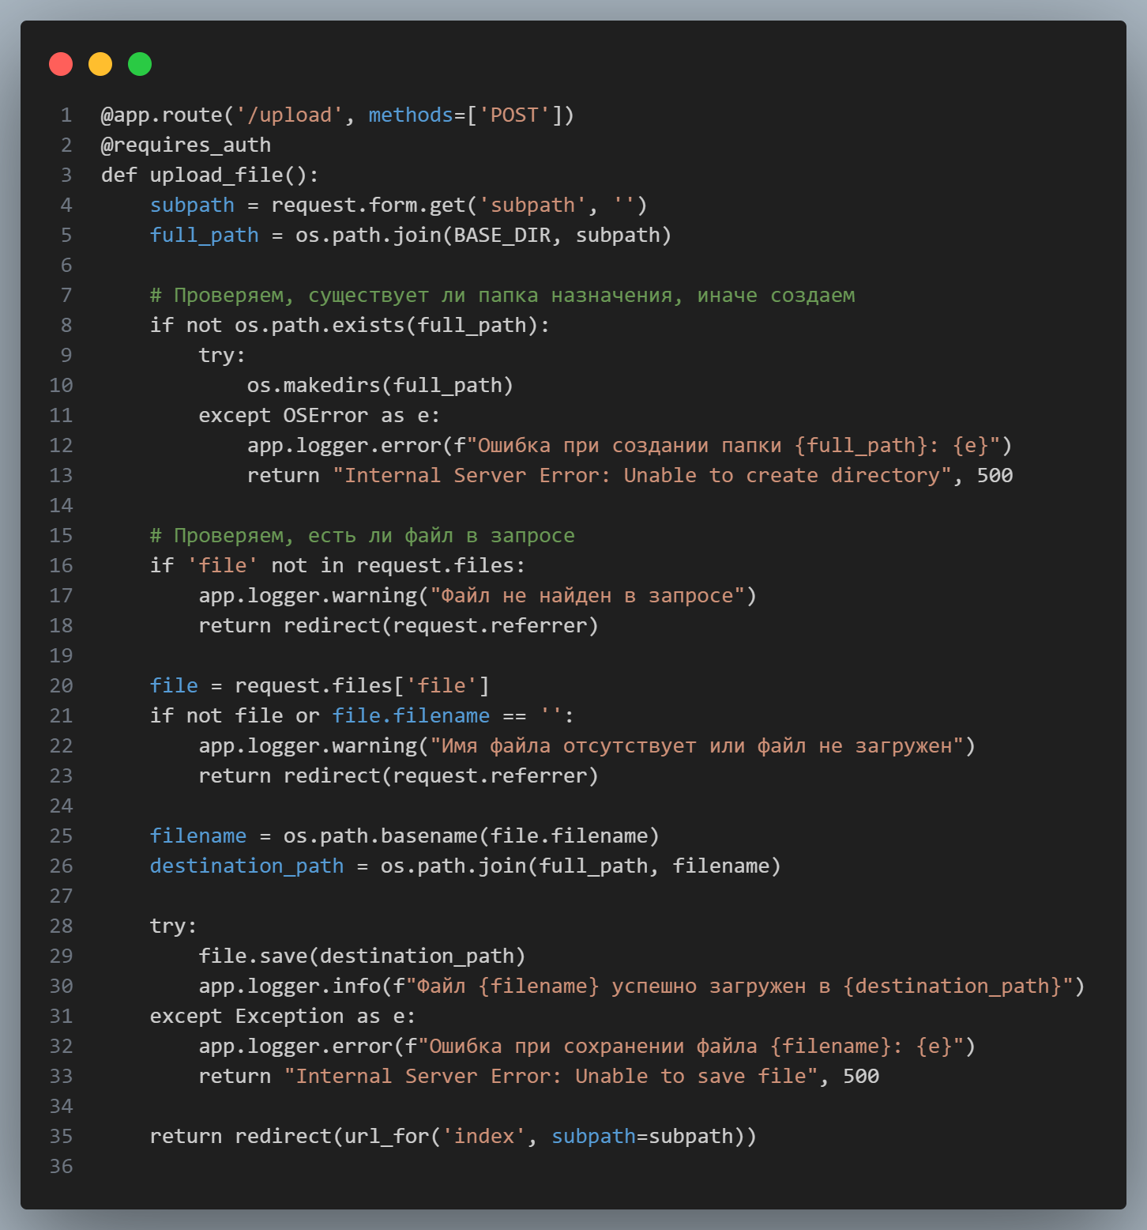
Загрузка файла
Процесс загрузки файла
Проверка существования папки назначения
Когда я получаю запрос на загрузку файла, первым делом я проверяю, существует ли указанная папка для сохранения. Если папка не существует, я создаю её с помощью os.makedirs().
Получение файла из запроса
В запросе файл передается через форму HTML с помощью элемента <input type="file">. Я получаю этот файл с помощью request.files, проверяя, есть ли файл в запросе.
Проверка имени файла
После того как я получил файл, я проверяю, есть ли у него имя. Я использую функцию os.path.basename(), чтобы безопасно извлечь имя файла и избежать проблем с путями (например, атак типа ../../etc/passwd).
Сохранение файла на сервере
Если файл прошел все проверки, я сохраняю его на сервере с помощью метода file.save(), указав полный путь к месту, где файл должен быть сохранен.
Перенаправление пользователя
После успешной загрузки файла я перенаправляю пользователя обратно на страницу, с которой он пришел, чтобы он мог увидеть новый загруженный файл.
Назад

Slide 8
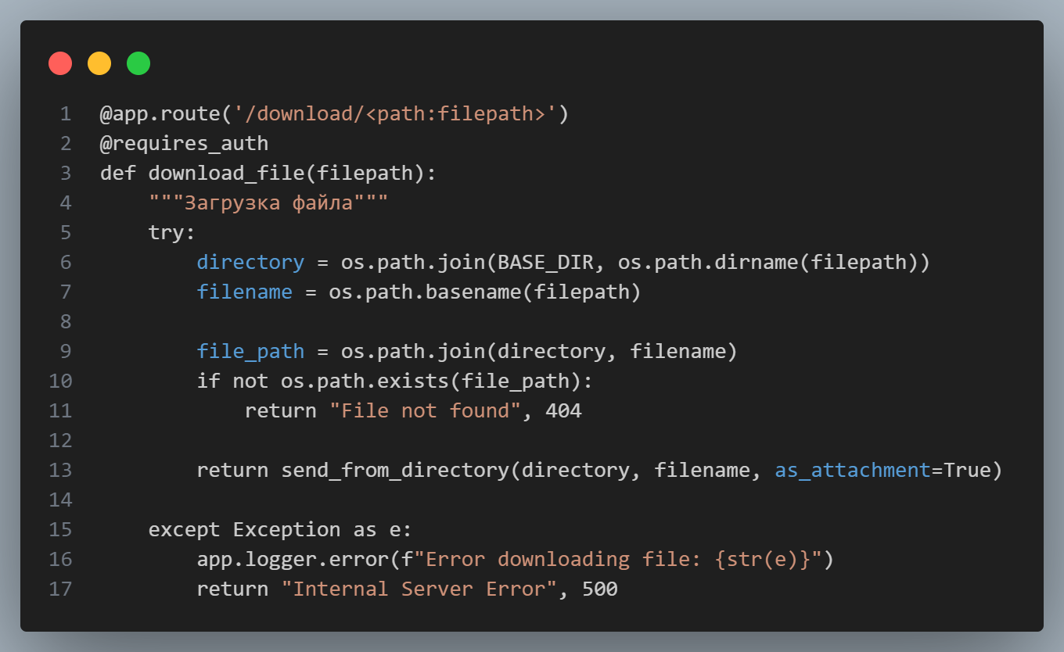
Скачивание файла
Этот этап производится в несколько действий:
Получение запроса
Проверка существования файла
Отправка файла пакетами пользователю.
Обработка ответа пользователя
Ошибка 404
Назад

Slide 9
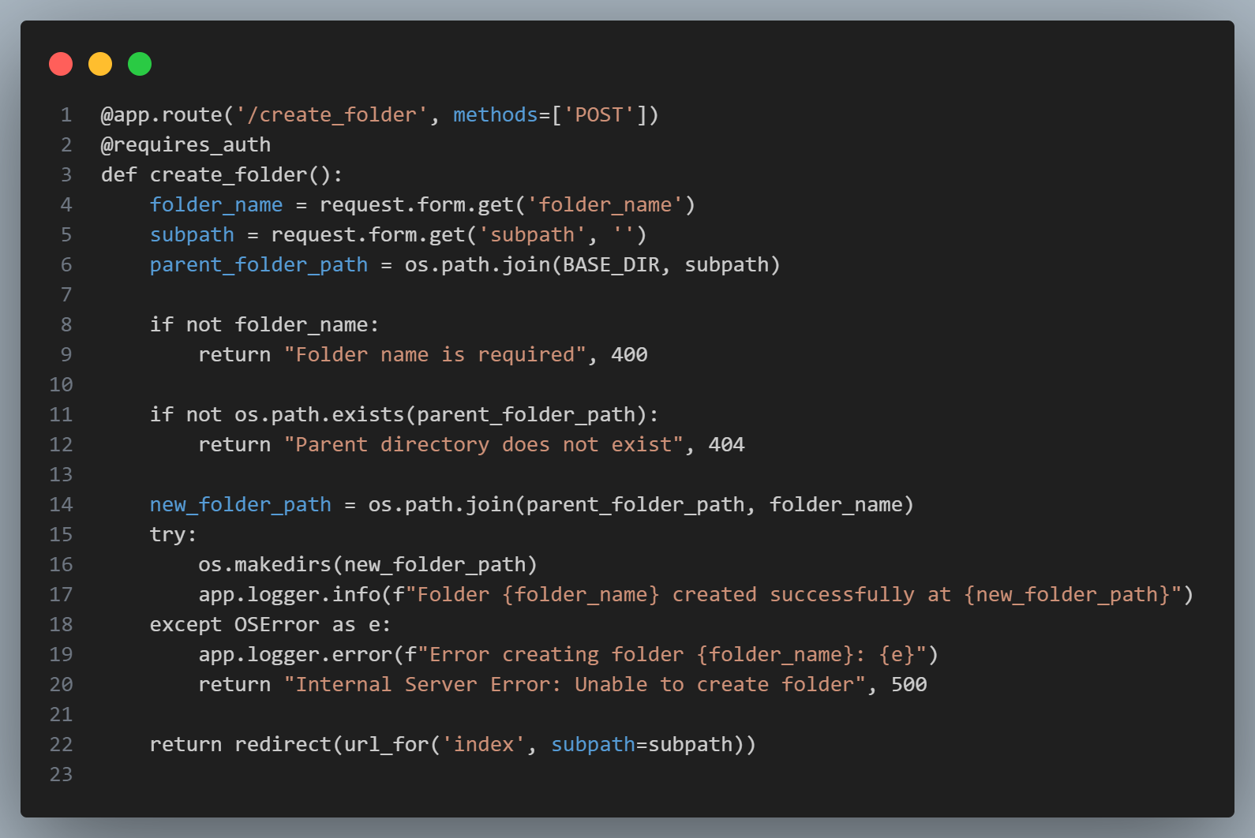
Создание папки
Проверка существования родительской папки:
если родительская папка не существует, будет возвращена ошибка 404.
Создание новой папки: если родительская папка существует, создается новая папка с указанным именем.
Назад

Slide 10
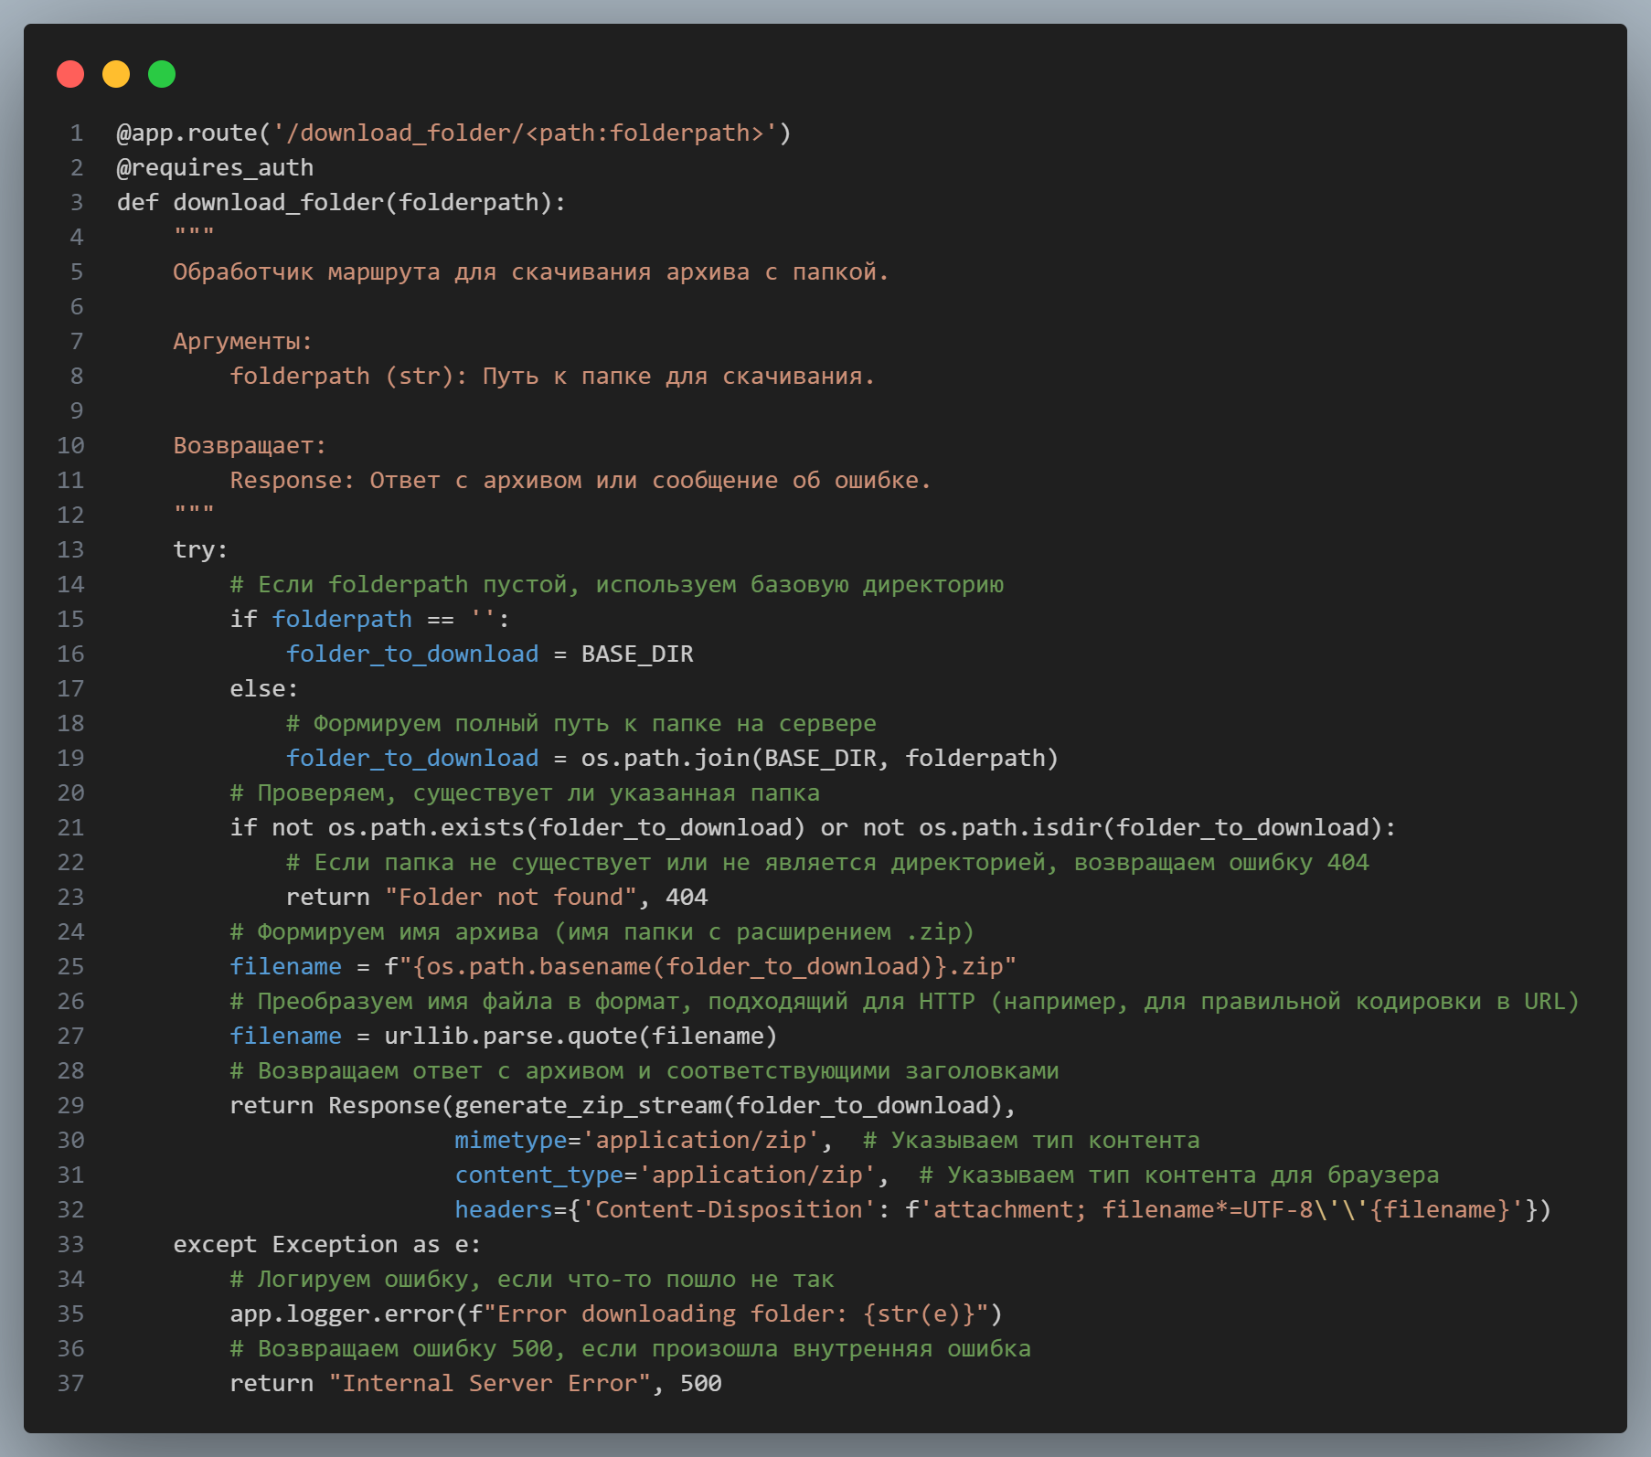
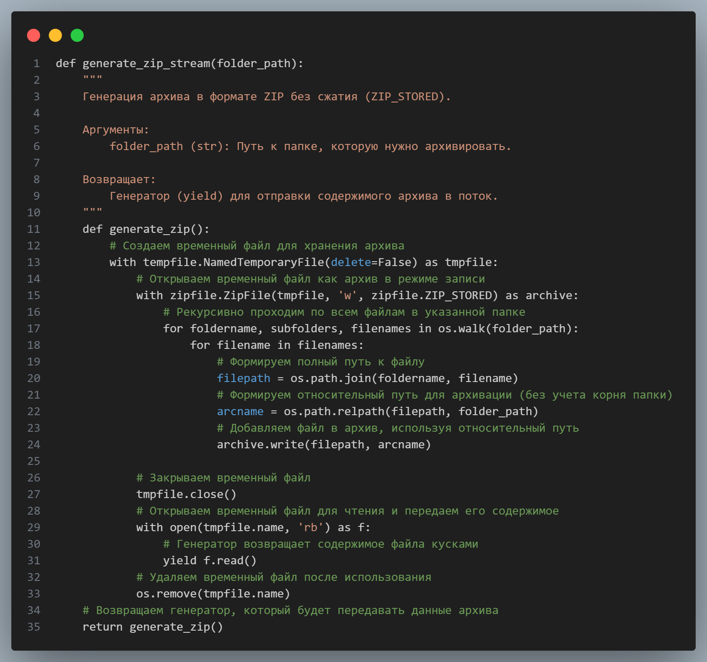
Архивация
Архивация требуется для передачи целой директории. Так как есть файлы которые легко сжимаются, а есть те, которые сжимаются плохо в проекте использована АРХИВАЦИЯ БЕЗ СЖАТИЯ.
Назад

Slide 11
Получение доступа к серверу в локальной сети.
Критерий | Белый IP + Открытый порт | VPN-соединение
Доступность | Прямой доступ к устройствам из интернета | Требуется настройка VPN-клиента на каждом устройстве
Безопасность | Уязвимость к прямым атакам (сканирование портов, DDoS) | Высокая безопасность благодаря шифрованию
Простота настройки | Легко настроить с помощью NAT и проброса портов | Настройка VPN требует знаний и программного обеспечения
Скорость соединения | Скорость зависит только от пропускной способности провайдера | Возможны задержки из-за шифрования данных
Стабильность | Высокая, нет зависимости от сторонних серверов | Зависит от стабильности VPN-сервера
Анонимность | IP-адрес устройства виден в интернете | IP-адрес устройства скрыт, используется IP VPN-сервера

Slide 12
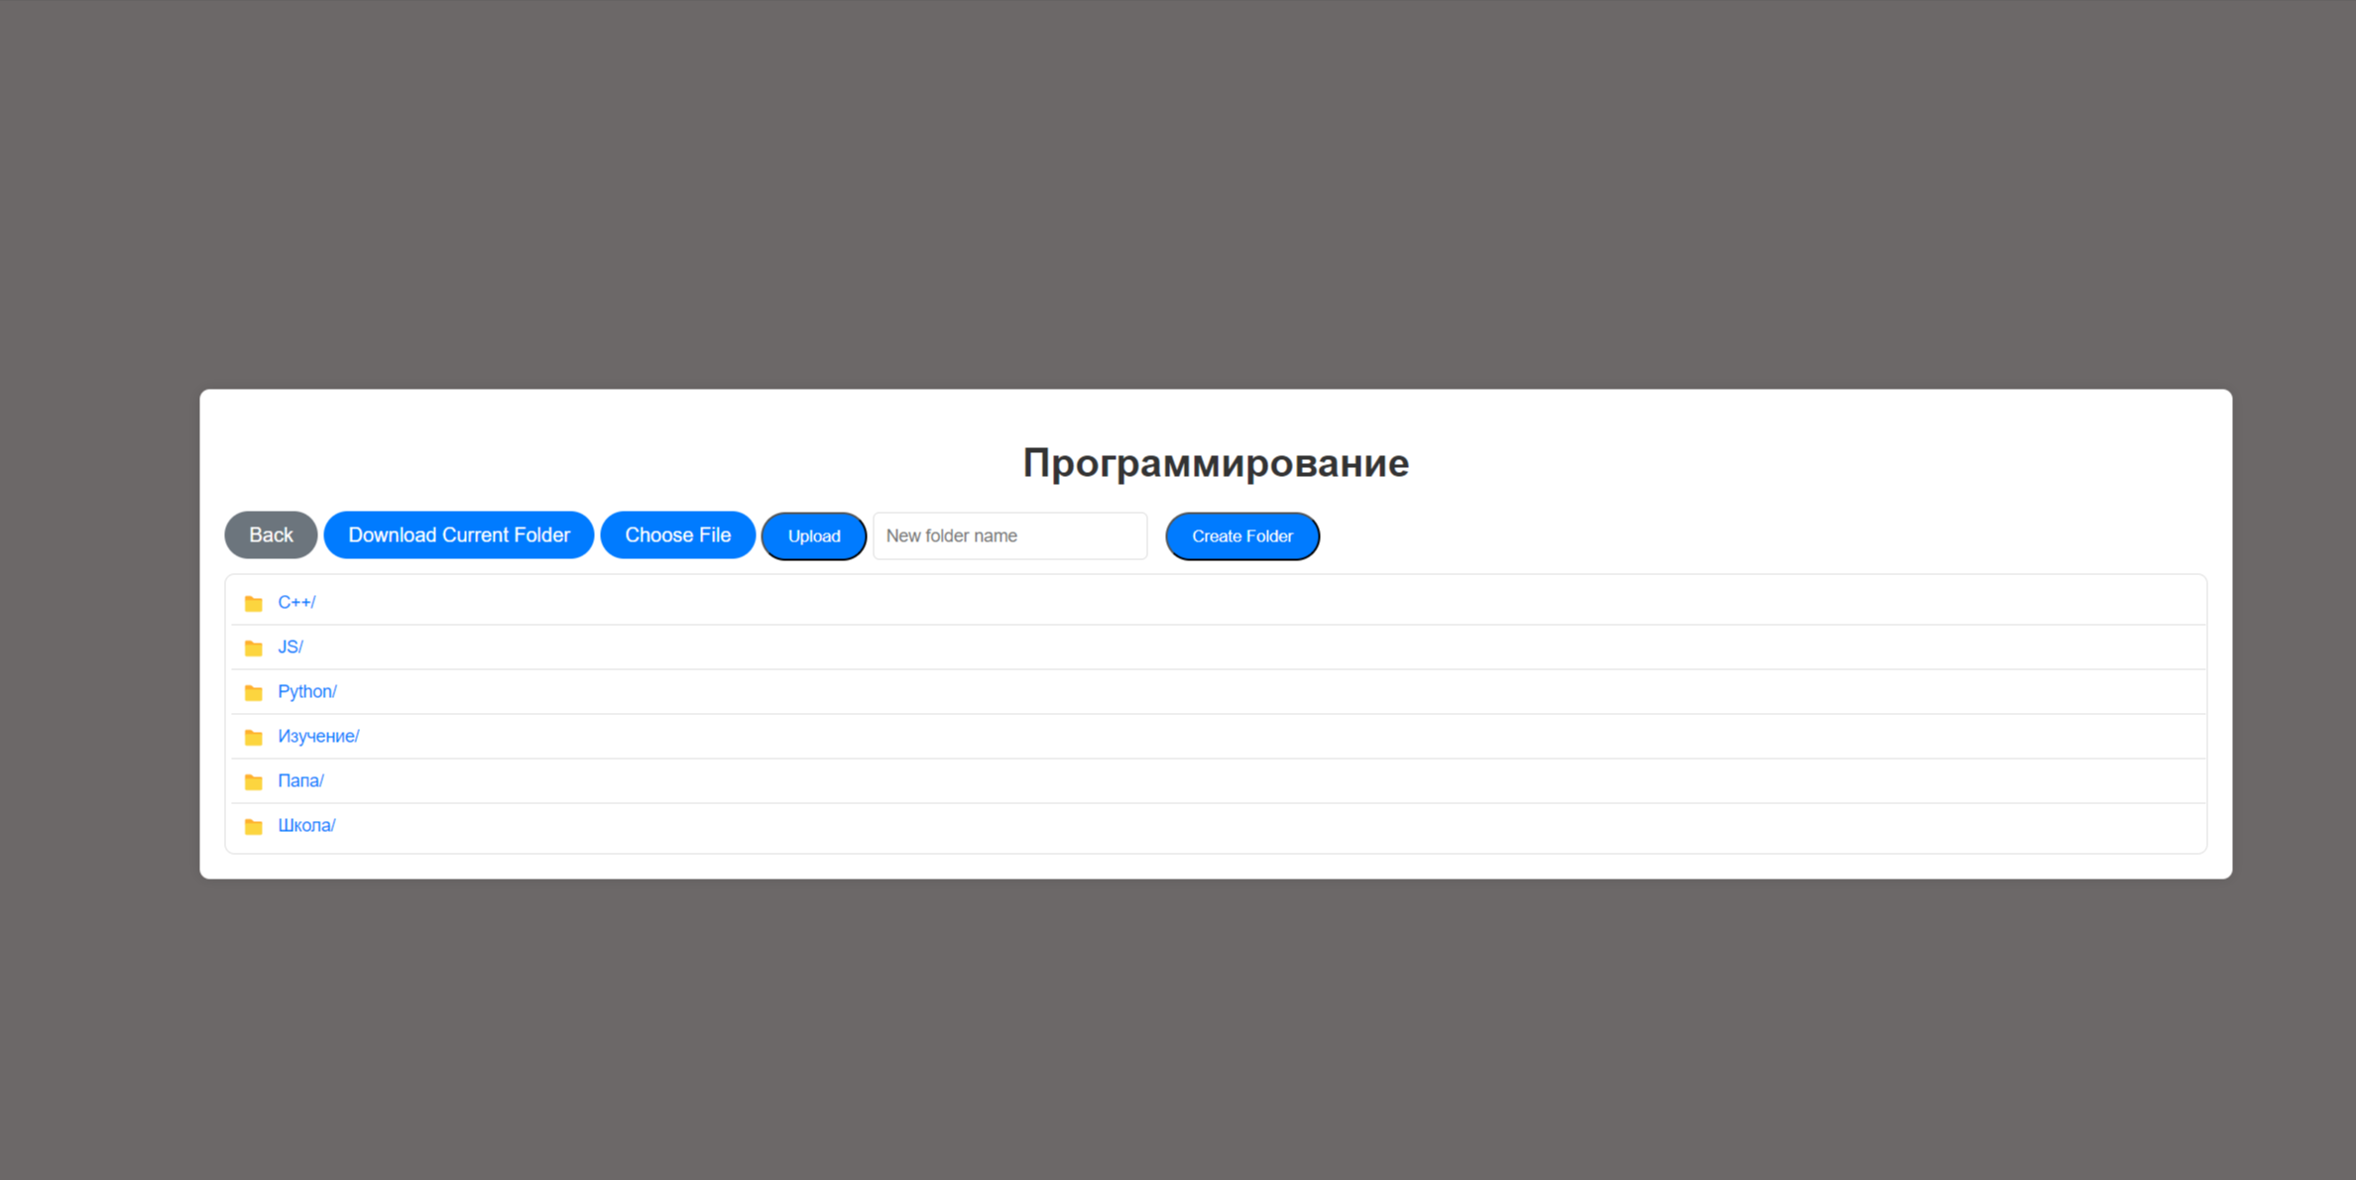
Основной экран.

